Slide 1
Taller: PMD
Roberto Hernando Moral y Jesús Revuelta San Emeterio

Slide 2
Objetivo del taller de PMD:
Aprender a usar la herramienta PMD, sabiendo utilizarla de forma efectiva para aumentar la calidad del código y reducir el código duplicado en futuros proyectos.

Slide 3
Material necesario para el taller:
Instalación de la herramienta PMD.
Código proporcionado.
IDE para java.

Slide 4
¿Que es PMD?
La herramienta PMD es un analizador de código fuente.
Encuentra fallas de programación comunes como variables no utilizadas, bloques de captura vacíos, creación de objetos innecesarios, etc.
Además incluye un detector de copiar-pegar que encuentra código duplicado en el programa.

Slide 5
Reglas de PMD:
Son los criterios que utiliza PMD para determinar la calidad del código.
Tiene reglas para diferentes lenguajes (XML, Java, Apex) y dentro de estos, para diferentes categorías.
Estan definidas en un archivo .xml llamado ruleset.
Se pueden ver en la página del PMD:
https://pmd.sourceforge.io/pmd-6.52.0/pmd_rules_java.html

Slide 6
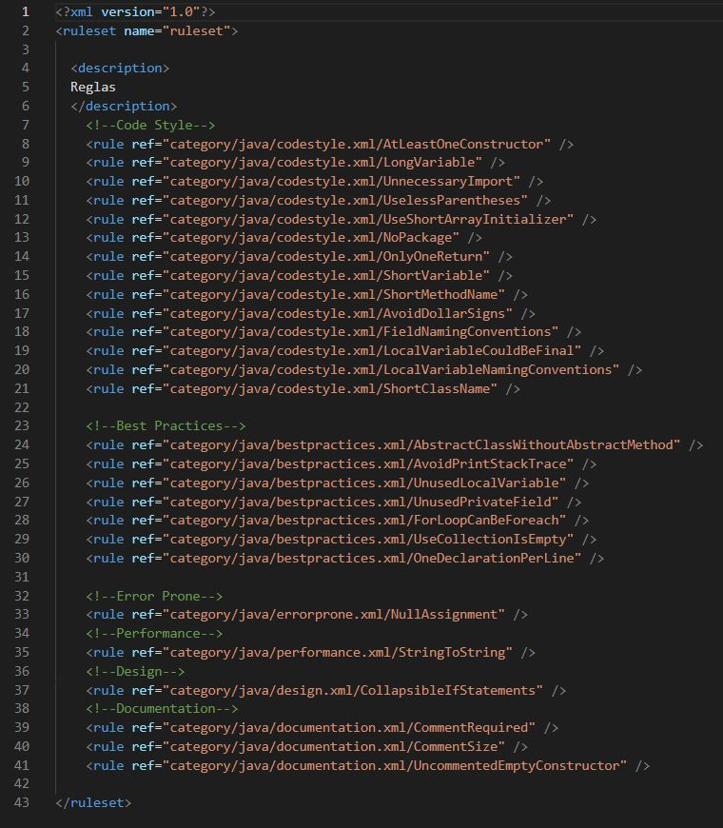

Slide 7
Reglas de Java
Reglas aplicadas al código Java (ficheros *.java).
Las reglas pueden ser de diferentes tipos:
- Buenas prácticas.
- Diferentes estilos de código.
- Problemas de diseño.
- Eficiencia del código.
- Seguridad.
- Etc.

Slide 8
Guía instalación para Windows:
Descargar el zip de https://pmd.github.io
Extraer el zip.
Añadir la carpeta pmd-bin-6.41.0\bin a la variable PATH.

Slide 9
Guía instalación para Mac
cd $HOME
curl -OL https://github.com/pmd/pmd/releases/download/pmd_releases%2F6.41.0/pmd-bin-6.41.0.zip
unzip pmd-bin-6.41.0.zip
alias pmd="$HOME/pmd-bin-6.41.0/bin/run.sh pmd"

Slide 10
Guía instalación para Linux
cd $HOME
wget https://github.com/pmd/pmd/releases/download/pmd_releases%2F6.41.0/pmd-bin-6.41.0.zip
unzip pmd-bin-6.41.0.zip
alias pmd="$HOME/pmd-bin-6.41.0/bin/run.sh pmd"

Slide 11
Uso de la herramienta PMD:
Windows
pmd.bat -d <nombreArchivo.extension> -R <nombreRuleset.xml> -f text
Linux/Mac
pmd -d <nombreArchivo.extension > -R <nombreRuleset.xml > -f text

Slide 12
Ejercicios:
Explicación ejemplo.
Realización de ejercicios.
Exposición solución de los ejercicios.

Slide 13
Material necesario para el taller:
Git: https://github.com/JesRevu/TallerPDM.git

Slide 14
GRACIAS POR SU ATENCIÓN

